Slide 1
现代企业人力资源管理概论
精讲四

Slide 2
题型介绍
 | 分值 | 题量 | 总分
一、单选选择题 | 1分 | 20个 | 20分
二、多选选择题 | 2分 | 10个 | 20分
三、简答题 | 5分 | 5个 | 25分
四、论述题 | 10分 | 2个 | 20分
五、案例分析题 | 15分 | 1个 | 15分

Slide 3
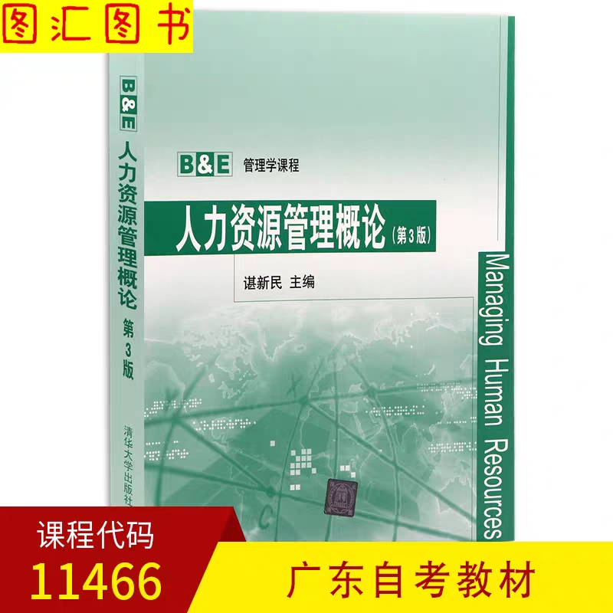
课程教材
教材名称：《人力资源管理概论》
教材主编：谌新民
课程代码：11466
Notes:
可以不买

Slide 4
第五章
员工选聘与面试
Notes:
我们接着来讲招聘与配置这一大人力资源管理模块中的招聘部分

Slide 5
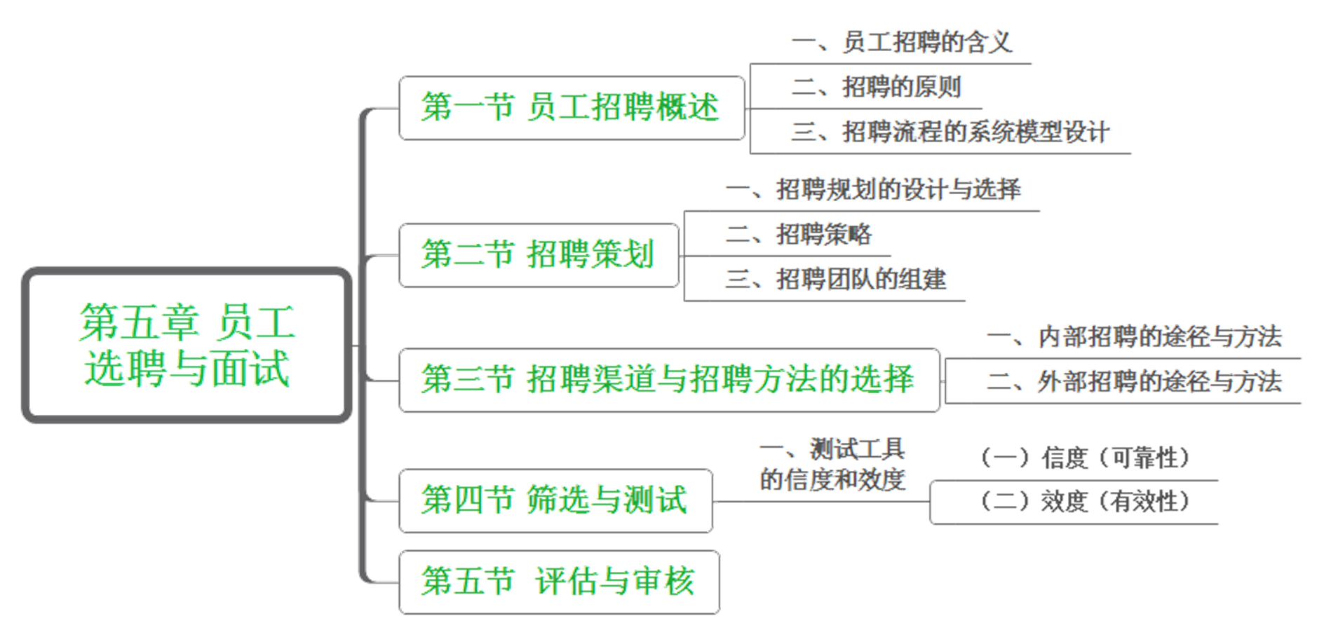
第五章 员工选聘与面试
Notes:
一共包括了5个小节的内容学习

Slide 6
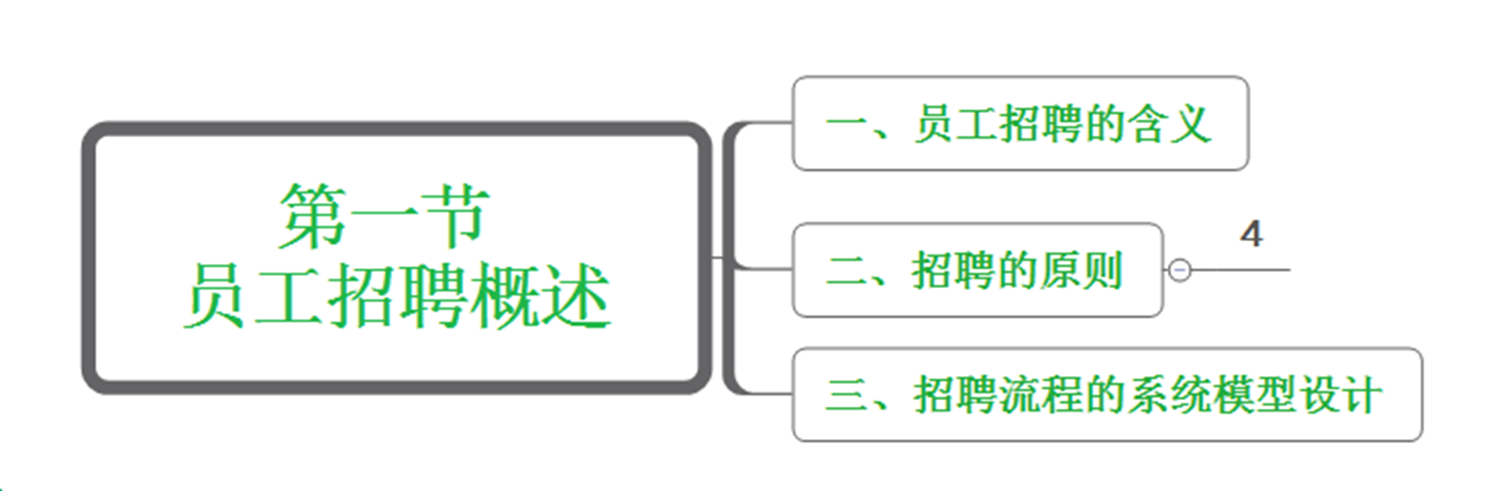
第五章 员工选聘与面试

Slide 7
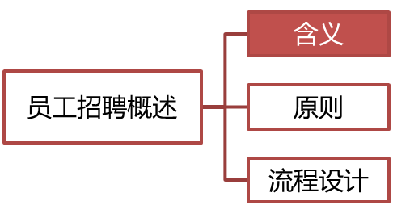
5.1员工招聘概述
5.1.1员工招聘的含义
1、员工招聘的含义
指为了实现组织目标，由人力资源管理部门和其他职能部门根据组织战略和人力资源规划的要求，通过多种渠道和方法，把符合职位要求者吸引到组织中来，以填补职位空缺岗位的过程。
Notes:
了解

Slide 8
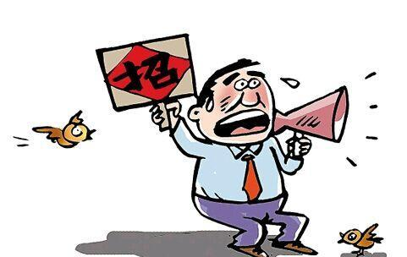

5.1员工招聘概述
5.1.1员工招聘的含义
选择题
2、员工招聘的途径/来源
（1）内部招聘：实现人力资源的再配置
（2）外部招聘：吸收新的人力资源
3、员工招聘的程序
（1）招募：宣传，吸引求职者
（2）选拔：各种方法挑选合适求职者
Notes:
招聘是一个系统过程，就人力资源的获取途径（劳动力来源）来看，招聘包括内部招聘和外部招聘两种。内部招聘可以实现人力资源的再配置，外部招聘可以吸收新的人力资源。
考点：员工招聘的途径或者来源包括什么？单选或多选
就人力资源的获取程序来看，招聘由招募和选拔两个相对独立的过程组成。招募主要是以宣传来扩大影响，达到吸引人才应征的目的;选拔是使用各种方法挑选出符合组织要求的求职者。
了解为主

Slide 9
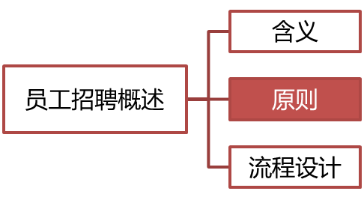
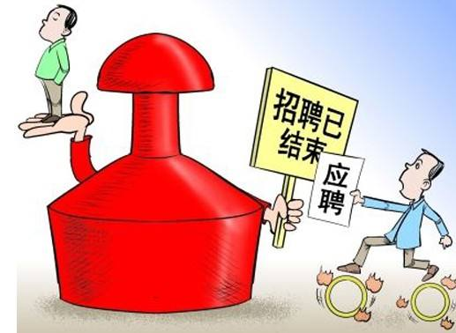
5.1员工招聘概述
5.1.2招聘的原则
选择题
招聘的原则
（1）公开、公平原则
（2）竞争、全面原则
（3）能级、择优原则
（4）低成本、高效率原则
Notes:
在整个招聘工作中，就招聘者而言，最大的任务就是让最适合的人在最恰当的时间进入合适的岗位，为组织作出最大的贡献。
所以我们招聘的时候就不能任意而为，需要遵循一定的原则：多选题
（1）公开就是要将招聘单位、职位名称、拟招人数、资格要求等信息向全社会公布，你比如说你在网上找工作的时候肯定就能看到不同公司的职位描述、要求是什么，薪资待遇之类的；公平就是一视同仁，有些职位可能是像这种内定了，这是不符合公平原则的
（2）组织要尽可能地采用全方位、多角度的评价方法洼来评定申请者的优劣，竞争上岗，客观地做出选择
（3）我们知道公司都喜欢高素质的人才，但是你要注意能级匹配，公司要招聘一位清洁工，你非要要求人家985毕业，那肯定是招不来、招来也留不住的，所以你要在比较合适的人才中择优录取
（4）这个自然是哪个企业都想达到的情况，拿最少的钱，干最多的活

Slide 10
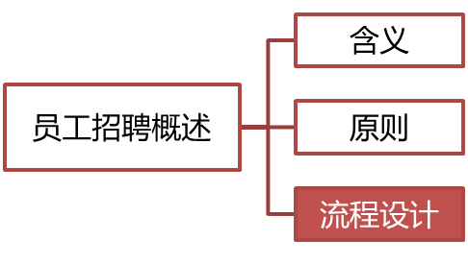

5.1员工招聘概述
5.1.3招聘流程的系统模型设计
招聘决策
招聘评估
人员招募
人员录用
人员甄选
Notes:
接下来咱们再来了解一下招聘的流程设计：我们前面说过招聘按照程序是分成招募和选拔两部分，这个流程设计进行了更加的细化，包括了五步：
（1）综合公司目前和将来的情况，看一下目前的人力资源是否需要补充，如果需要，那要招聘什么样的人才、招聘多少
（2）做出决定以后就将你公司的招聘要求发布出去，可能是在BOSS等招聘平台上，也可能是各所高校等去校招
（3）信息发布出去以后，那就会收到一些简历，有的人可能就是直接不符合要求，直接就去掉了，把剩下符合要求的挑选出来
（4）通过面试，我们择优录取需要的人才
（5）当员工进入公司或调任另一新岗位后，应持续追踪其绩效水平，并进一步检验选聘结果和实际绩效之间的差距，评估一下你之前的招聘方案是否可行、招聘要求是否合适

Slide 11
第一节 员工招聘概述
把符合职位要求者吸引到组织中来，以填补职位空缺岗位的过程
含义
原则
公开、公平原则（公开是信息公示，公平是一视同仁）
流程设计
招聘决定、人员招募、人员甄选、人员录用、招聘评估
员工招聘的途径/来源：内部招聘和外部招聘
员工招聘的程序：招募和选拔
竞争、全面原则（全面评价申请者的优劣，竞争上岗）
能级、择优原则（注意能级匹配，因职选能，择优录取）
低成本、高效率原则
多题型

Slide 12
真题演练
【0807】员工招聘的途径主要有（）
A、业内部招聘
B、企业外部招聘
C、内部招聘和外部招聘
D、以上都不是

Slide 13
真题演练
【0807】员工招聘的途径主要有（）
A、业内部招聘
B、企业外部招聘
C、内部招聘和外部招聘
D、以上都不是

Slide 14
真题演练
招聘的原则包括（）
A、公开、公平原则
B、竞争、全面原则
C、能级、择优原则
D、竞争、选拔性选择
E、低成本、高效率原则

Slide 15
真题演练
招聘的原则包括（）
A、公开、公平原则
B、竞争、全面原则
C、能级、择优原则
D、竞争、选拔性选择
E、低成本、高效率原则

Slide 16
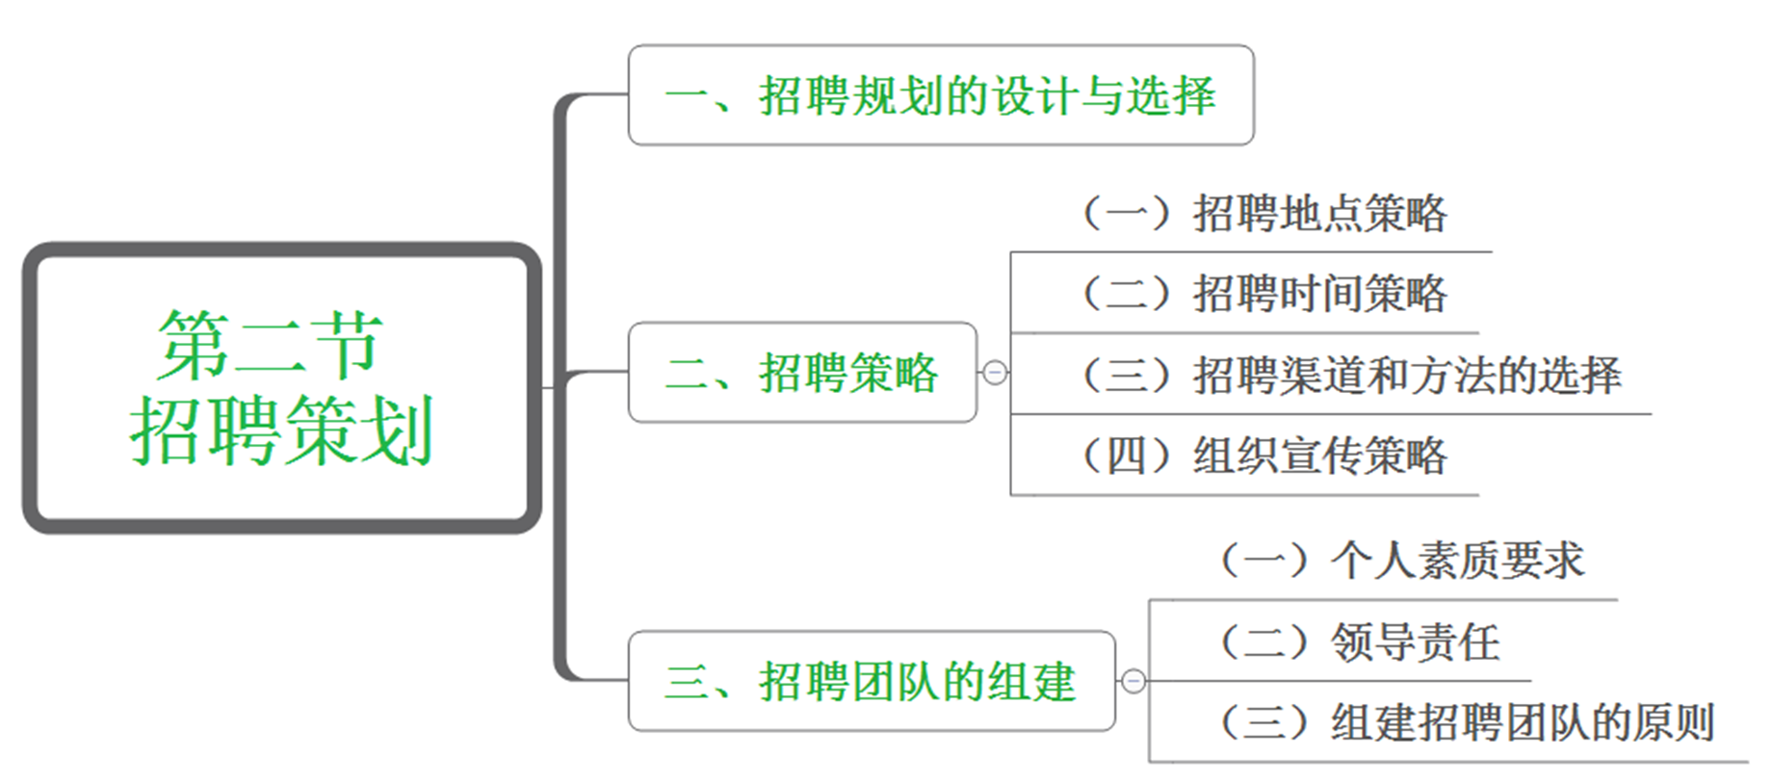
第五章 员工选聘与面试
Notes:
基本了解了什么叫做招聘以后，我们来学习一下招聘的策划——其实相当于咱们正式招聘前的准备工作，就是要做个计划

Slide 17
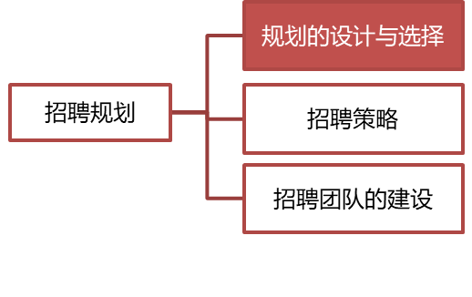

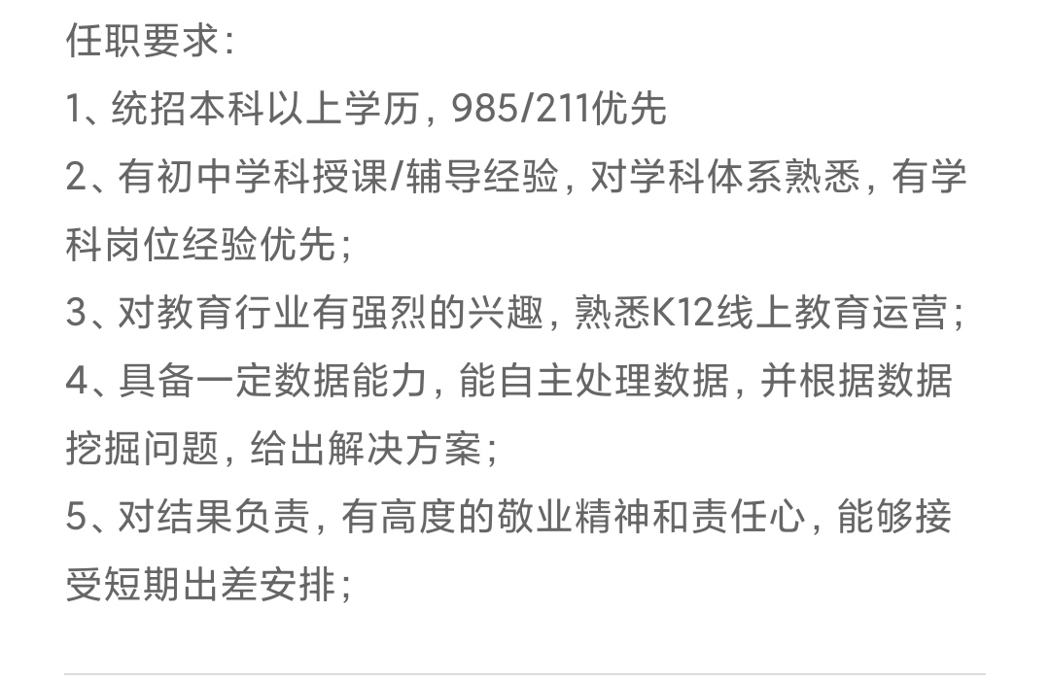
5.2.1.1拟招聘人数的确定
5.2 招聘策划
5.2.1 招聘规划的设计与选择
选择题
招聘规划设计的主要内容：
1、拟招聘人数的确定
2、招聘标准：必备条件和择优条件
3、招聘经费的预算
录用：1人
候选：3人
合格：6人
招聘收益金字塔
申请：10人
Notes:
考点一：咱们要知道计划阶段主要确定哪几个方面的内容，多选题，三个方面——人数、标准、预算
接下来给大家再详细介绍一下
（1）我想请问大家——在一个职位的招聘过程中，应聘者和录用的人数经常是相等的？还是往往是来应聘的会比录用的人数多？
肯定是来应聘的会比录用的人数多，因为这过程中会有部分应聘者会因为不合格而被筛掉，也有人可能脚踏好几只船、正在观望
按照以往的经验，你想成功录用1位销售人员，那你需要对3位候选人进行试用；想要挑选到3位候选人，那你需要有6个人来参加招聘测试和面试筛选程序；想要挑选出6个可以参与面试的人，需要有10个人提出申请，就是得有10个人发简历
（2）招聘标准就是什么样的人可以胜任该职位，这个标准可以包括必备条件和择优条件——所谓的必备条件就是最低要求，比如说这个职位的招聘要求，学历要求是本科以上，那高中毕业的要不要呢？择优条件就是加分项，比如如果你是985/211毕业的可以优先录取
（3）除了参与招聘工作的有关人员的工资和福利以外，还包括广告费、通讯费、文印费等，尽量压缩招聘成本是招聘成功的一个重要方面

Slide 18
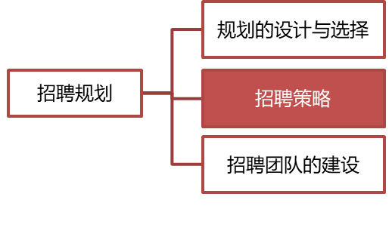
5.2.2.1招聘地点策略
5.2 招聘策划
5.2.2招聘策略
选择题
招聘策略：
1、招聘地点策略
2、招聘时间策略
3、招聘渠道和方法的选择
4、组织宣传策略
①高级人才或专家教授：全国乃至世界范围
②中级管理人才和专业技术人才：跨地区
③一般工作人员和技术人员：招聘单位所在地
【助记】高级人才全国找，中级人才跨地区，一般工人当地找
Notes:
招聘策略是招聘规划的具体体现，是为实现招聘规划而采取的具体策略。招聘策略包括招聘地点策略（你是去全国各省招聘还是就在当地招聘）、招聘时间策略（招聘持续多久、什么时候开始发布招聘信息）、招聘渠道与方法的选择（第三节还会详细讲）和组织宣传策略（宣传的职位亮点是什么，有没有涉及到虚假宣传的问题）。
因为招聘渠道第三节才给大家讲，所以这个地方咱们最爱出题的就是招聘地点策略：不同的人才，需要采取不同的策略；口诀

Slide 19
真题演练
【1901】在招聘地方的选择上，一般工作人员和技术工人的招聘范围是（）
A、招聘单位所在地
B、全国
C、高校
D、跨地区

Slide 20
真题演练
【1901】在招聘地方的选择上，一般工作人员和技术工人的招聘范围是（）
A、招聘单位所在地
B、全国
C、高校
D、跨地区
【助记】高级人才全国找，中级人才跨地区，一般工人当地找

Slide 21
真题演练
【1701】招聘企业的高级管理人员或专家教授等人员时，一般的招聘地点选择为（）
A、全国或世界范围
B、企业
C、招聘单位所在地
D、高校

Slide 22
真题演练
【1701】招聘企业的高级管理人员或专家教授等人员时，一般的招聘地点选择为（）
A、全国或世界范围
B、企业
C、招聘单位所在地
D、高校

Slide 23
真题演练
【1601】招聘规划设计的主要内容有（）
A、拟招聘人数的确定
B、招聘标准的确定
C、招聘经费预算
D、招聘地点的确定 E、招聘时间的确定

Slide 24
真题演练
【1601】招聘规划设计的主要内容有（）
A、拟招聘人数的确定
B、招聘标准的确定
C、招聘经费预算
D、招聘地点的确定 E、招聘时间的确定

Slide 25
5.2.1.2招聘标准
真题演练
【1701】设置招聘标准时，最合理的办法是将资格要求分为（）
A、必备条件
B、择优条件
C、任选条件
D、限制条件
E、参加条件

Slide 26
5.2.1.2招聘标准
真题演练
【1701】设置招聘标准时，最合理的办法是将资格要求分为（）
A、必备条件
B、择优条件
C、任选条件
D、限制条件
E、参加条件

Slide 27
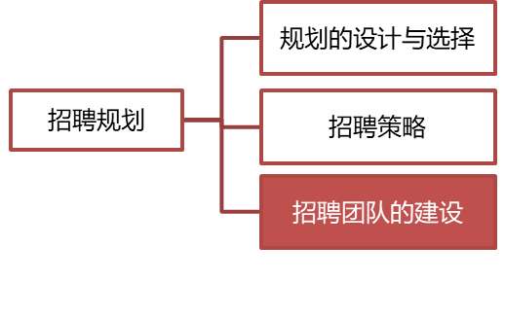
5.2.3.1对招聘者个人素质的要求
5.2 招聘策划
5.2.3招聘团队的建设
选择/简答题
一、对招聘者个人素质的要求
1、良好的个人品质与修养
2、具备多方面的能力
3、广阔的知识面和相应的技术要求
①表达能力
②观察能力
③协调和交流的技巧
④自我认知能力
Notes:
负责招聘的重要吗？非常重要！决定了是招进来一批精英还是一群乌合之众！
所以招聘者必须具备比较高的素质
（1）热情（给应聘者冷脸）、公正（遇到熟人就不管能力了）、认真（仔细分析应聘者的优劣）和诚实（不要瞎糊弄，招聘的时候说的天花乱坠，实际上是无法面对）是对招聘者的基本要求
（2）多方面的能力：话都说不顺畅如何招聘呢！会观察细节，慧眼识人！交流让人觉得比较舒服！人贵有自知之明！
（3）比如心理学、管理学、组织行为学等；策略性谈话技术、设计问题的技术

Slide 28
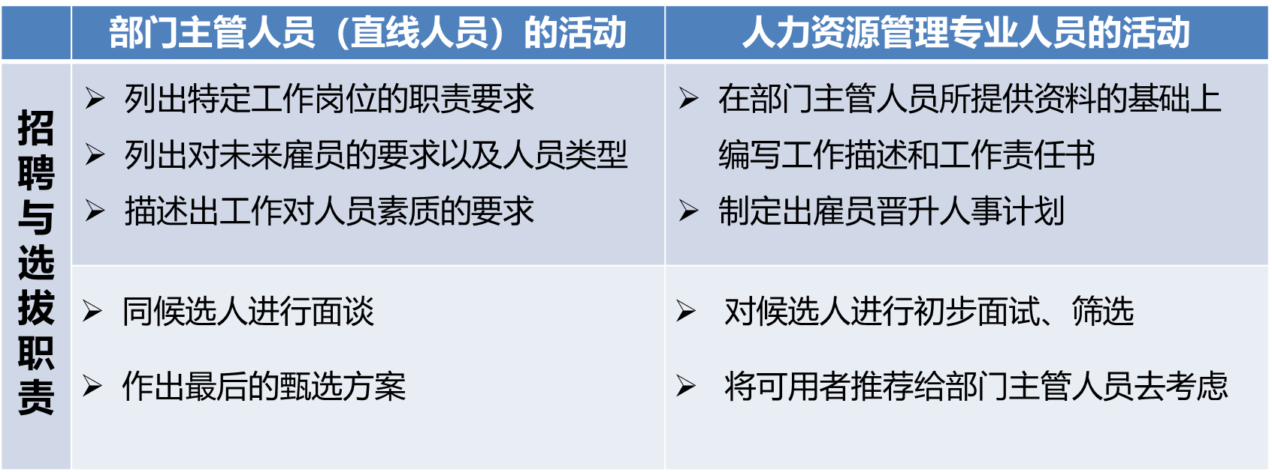
5.2 招聘策划
5.2.3招聘团队的建设
二、招聘团队的领导责任

Slide 29

5.2 招聘策划
5.2.3招聘团队的建设
三、组建招聘团队的原则
1. 知识互补
2. 能力互补
3. 气质互补
4. 性别互补
5. 年龄互补
Notes:
主要就是各种互补：
1.知识互补不同知识结构取长补短，互为补充，有的比较懂心理学，有的比较懂社会学，这样可以多角度来审视评价你的应聘者。
2.能力互补招聘团队要为组织招聘各个岗位的员工。如果招聘团队中有的人懂生产、有的人精通销售、有的人了解办公室工作，各种不同能力的人组合在一起，便于招聘组织不同岗位的员工。
3.气质互补
不同的招聘者具有不同的心理特征和气质。将不同气质的考评者组合在一起，可以消除招聘工作中由于某一气质类型员工的心理偏差或者成见而造成的失误。
4.性别互补
不同的性别有不同的长处，女性喜欢从细节考察人，男性则往往善于从全局进行把握。另外，性别互补还可以避免考评过程中的性别歧视，有利于正确地评价应聘者。
5.年龄互补年龄的差别体现了精力、知识、经验、处理问题的方式、思维方式等方面的差别。年龄稍大的人，往往比年轻人更稳重、经验更丰富;而年轻人则往往富有激情，接受新事物快等。另一方面，同龄人之间更容易沟通和理解，更能够很好地获取对方的信息。因此，不同年龄层次的招聘者组合在一起，更能客观地对不同年龄阶段的应聘者进行正确的分析，把招聘工作完成得更好。

Slide 30
真题演练
【1901】在组织企业招聘时，招聘者的选择非常关键，因此招聘者一般具有的素质要求有（ ）。
A、良好的个人品质与修养
B、具备多方面的能力
C、广阔的知识面
D、具备较高的学历
E、掌握一定的技术

Slide 31
真题演练
【1901】在组织企业招聘时，招聘者的选择非常关键，因此招聘者一般具有的素质要求有（ ）。
A、良好的个人品质与修养
B、具备多方面的能力
C、广阔的知识面
D、具备较高的学历
E、掌握一定的技术

Slide 32
第二节 招聘策划
拟招聘人数的确定
规划设计的主要内容
招聘策略
招聘地点策略（高级人才全国找，中级人才跨地区，一般工人当地找）
团队建设
招聘标准：必备条件和择优条件
招聘经费的预算
招聘时间策略
招聘渠道和方法的选择
组织宣传策略
素质要求
领导责任
原则
良好的个人品质与修养
具备多方面的能力：表达能力、观察能力、协调和交流技巧、自我认知能力
广阔的知识面和相应的技术要求
知识、能力、气质、性别、年龄互补
部门主管人员、人力资源管理专业人员
多题型
Notes:
团队的建设主要是

Slide 33
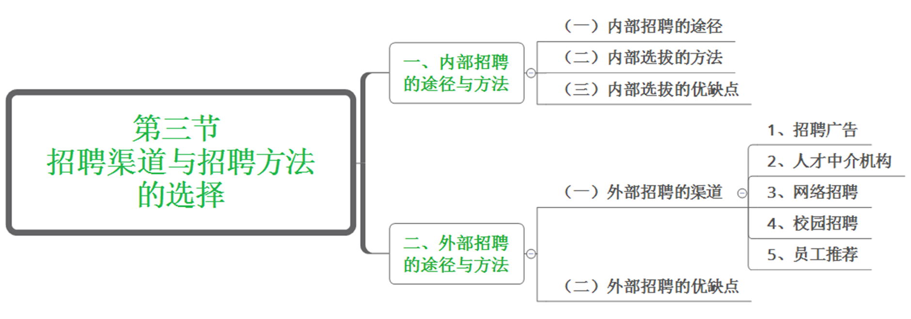
第五章 员工选聘与面试
Notes:
招聘策略一共包括四个方面：地点、时间、渠道和宣传，第三节就来讲讲没有细讲的渠道和方法
其实主要就是内部招聘和外部招聘

Slide 34
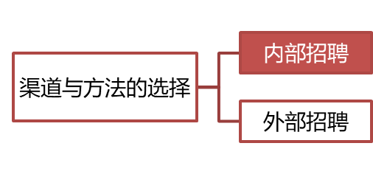
5.3.1.2内部选拔的方法
5.3 招聘渠道和方法的选择
5.3.1内部招聘的途径与方法
选择题
1、内部招聘的四种途径：
（1）内部提升：较低级的岗位晋升较高级的岗位
（2）内部调动：原来的岗位层次调到同层次或下一层次岗位
（3）工作轮换：暂时的工作岗位变动（全面锻炼）
（4）返聘：解雇、提前退休、已退休或下岗待业的员工再召回来重新工作
【助记】提调轮返
Notes:
内部招聘或者内部选拔的途径有四种：多选或者单选

Slide 35
5.3.1.2内部选拔的方法
5.3 招聘渠道和方法的选择
5.3.1内部招聘的途径与方法
选择题
2、内部招聘的三种方法：
（1）管理与技能档案：能够全面及时地反映所有雇员的最新技能状况，有助于组织确定目前现有的工作人员是否拥有填补空缺职位的任职资格。
（2）职位公告：指公司向员工通报组织内部现有职位空缺的一种方式。适用于非主管级别的职位。
（3）职位竞标：是一种允许那些自己认为已经具备职位要求的员工申请公告中工作的自荐技术。
Notes:
更爱出题的是三种方法
考点一：多选题，内部招聘或者叫做内部选拔的方法包括哪些？
考点二：单选题，三种方法的内涵，找关键字技能状况就是管理与技能档案，通报就是公告，自荐就是竞标
（1）把现有员工的技能整理成册，那你遇到比如说有一个新岗位，先看看有没有合适的人才可以补充到空缺的岗位上
（2）什么叫做公告？就是要大家都能看，怎么就都能看到呢，内部通报
（3）听过竞标？就是现在有个新项目，可能有三五家公司都想承包，那怎么办呢，就向甲方爸爸推荐自己，然后在拿出自己的优势跟别人PK，职位竞标也是类似的道理，现在有个新职位，你觉得自己可以胜任，那就毛遂自荐一下，然后去竞争上岗

Slide 36
5.3.1.3内部选拔的优缺点
5.3 招聘渠道和方法的选择
5.3.1内部招聘的途径与方法
选择/简答/论述题
3、内部招聘的优点：
（1）内部选拔是一种重要的晋升渠道，可以提高积极性和绩效
（2）人员流失的可能性比较小
（3）提拔内部员工可以提高所有员工对组织的忠诚度
（4）不仅可以节约大量的招聘广告费用和筛选录用费用，还可以节约相应的培训费用
（5）有利于保持组织内部的稳定性
（6）减少识人用人的失误
Notes:
了解完途径与方法，咱们还要学习一下内部招聘的优缺点
先来看一下优点，比较重要，可能会出论述题，去年就考过论述题，一共六大优点：
（1）你想象一下有两家公司，一家是不管你干得多少，就始终是个普通员工，因为领导层都被他们家族垄断了，第二家公司是你干得出色，公司就会提拔你，你会想在哪家公司工作？或者你在哪家公司会干得更起劲？晋升可以提高积极性和绩效
（2）有晋升的希望而且自己对公司业务也相对熟悉，所以很多人就不愿意离开公司，流失少
（3）我们说公司都希望员工把公司当家，对公司忠诚，那公司肯定也需要把员工当家人对吧，有能力的就要提拔你，提拔可以提高忠诚度
（4）省钱；不用再花钱去打广告，也不用花钱组织筛选面试，也不用花那么多钱去培训新员工
（5）大家有没有想过很多公司为啥要关注人员流失的情况？人员流动太大，新员工还没有上手呢就变成前员工，那就会影响公司的业务的
（6）你觉得选拔熟人的风险高还是陌生人的风险高？因此，很多公司的重要岗位尤其是管理岗主要还是通过内部来进行选拔，减少失误

Slide 37
5.3.1.3内部选拔的优缺点
5.3 招聘渠道和方法的选择
5.3.1内部招聘的途径与方法
选择/简单/论述题
4、内部招聘的缺点：
（1）在雇员群体中会引起嫉妒、攀比的心理，进而会引发拉帮结派
（2）长期使用内部选拔，会导致近亲繁殖
（3）可能引发组织高层领导的不团结
（4）被拒绝的申请者可能会感到不公平、失望，从而影响工作的积极性和创造性
（5）缺少思想碰撞的火花，影响组织的活力和竞争力
（6）若已有内部选拔的惯例，当组织出现创新需要而急需外部人才时，就可能会遇到现有员工的抵制，损害员工的积极性。
Notes:
（1）长期间就是这样的一群人，容易拉帮结派，宋代的时候为什么经常让将军换防，就是不想让他们搞小团体
（2）同样的基因，会把一些缺陷暴露出来，没法互补
（3）都想提拔自己的下属，方便自己
（4）内部提拔的时候可能有3个候选人，但是最终只提拔了一个，这样的话可能会感觉不公平，也不好好干活了，这个不像是外部招聘，此住不留爷、自有留爷处
（5）大家经过长时间的磨合，想法都差不多了，没有新鲜的血液进来
（6）会觉得外来员工是威胁，习惯了抱团了

Slide 38
内部招聘
内部提升、内部调动、工作轮换、返聘
途径
方法
优点
1.内部选拔是一种重要的晋升渠道，可以提高积极性和绩效
缺点
在雇员群体中会引起嫉妒、攀比的心理，进而会引发拉帮结派
管理与技能档案（技能）、职位公告（通报）、职位竞标（自荐）
2.人员流失的可能性比较小
3.提拔内部员工可以提高所有员工对组织的忠诚度
4.可以节约招聘广告费用、筛选录用费用、相应的培训费用
5.有利于保持组织内部的稳定性
6.减少识人用人的失误
长期使用内部选拔，会导致近亲繁殖
可能引发组织高层领导的不团结
被拒绝的申请者可能会感到不公平、失望，影响工作的积极性和创造性
缺少思想碰撞的火花，影响组织的活力和竞争力
现有员工可能会抵制外部人才
多题型

Slide 39
真题演练
【1901】 一种允许那些自己认为已经具备职位要求的员工申请公告中的工作的自荐技术，这种自荐技术是指（ ）。
A、管理档案
B、员工推荐
C、职位竞标
D、职位公告

Slide 40
真题演练
【1901】 一种允许那些自己认为已经具备职位要求的员工申请公告中的工作的自荐技术，这种自荐技术是指（ ）。
A、管理档案
B、员工推荐
C、职位竞标
D、职位公告

Slide 41
真题演练
【1101】企业内部选拔员工的主要方法有（）
A、职位公告
B、随机求职者
C、管理与技能档案
D、员工推荐
E、职位竞标

Slide 42
真题演练
【1101】企业内部选拔员工的主要方法有（）
A、职位公告
B、随机求职者
C、管理与技能档案
D、员工推荐
E、职位竞标

Slide 43
真题演练
【1401】企业进行内部选拔时，其主要的优点有（）
A、保持组织内部的稳定性
B、降低员工的流失可能性
C、提高员工的忠诚度
D、减少识人用人的失误
E、节约招聘费用

Slide 44
真题演练
【1401】企业进行内部选拔时，其主要的优点有（）
A、保持组织内部的稳定性
B、降低员工的流失可能性
C、提高员工的忠诚度
D、减少识人用人的失误
E、节约招聘费用

Slide 45
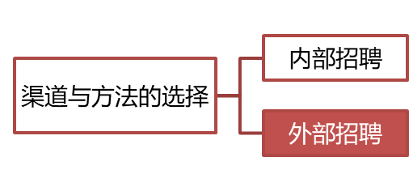
5.3.2.1外部招聘的渠道
5.3 招聘渠道和方法的选择
5.3.2外部招聘的途径与方法
选择题
一、外部招聘的渠道：
1、招聘广告（应用最普遍）
2、人才中介机构（就业机构、猎头公司）招聘
3、网络招聘
4、校园招聘
5、员工推荐
【助记】往校园中发广告
Notes:
目前考的频率最高的是校园招聘，考的最少的是招聘广告，

Slide 46
5.3.2.1外部招聘的渠道
5.3 招聘渠道和方法的选择
5.3.2外部招聘的途径与方法
一、外部招聘的渠道：
1、招聘广告（应用最普遍）
使用时需要注意两点：
（1）媒体的选择：报纸、杂志、广播电视、其他印刷品（海报等）
（2）广告的结构：遵循AIDA 4个原则，即注意(Attention)、兴趣(Interesting)，欲望(Desire)和行动(Action)
Notes:
所以招聘广告这做一个了解即可
（1）根据你的需要选择适合的媒体，不同的媒体各有优缺点，比如报纸的优点——题短小精练;广告大小可以灵活选择;发行集中于某特定的地域;各种栏目分类编排，便于积极的求职者进行查找。
缺点是——集中的招聘广告容易导致招聘竞争的出现;发行对象没有确定性，企业不得不为大量的无效读者付费;广告印刷的质量一般来说相对较差
（2）好的招聘广告应该符合四原则：可以引起求职者的注意，然后发生兴趣，产生投简历的欲望，并且付诸实践

Slide 47
5.3.2.1外部招聘的渠道
5.3 招聘渠道和方法的选择
5.3.2外部招聘的途径与方法
选择题
一、外部招聘的渠道：
2、人才中介机构（就业机构、猎头公司）招聘
可分为两类：
（1）劳动力市场、职业介绍所和人才市场 —— 服务的对象比较大众化
（2）各种猎头公司 —— 专门招聘高中级人才
Notes:
一个选择题，知道猎头公司属于人才中介结构

Slide 48
5.3.2.1外部招聘的渠道
5.3 招聘渠道和方法的选择
5.3.2外部招聘的途径与方法
选择题
一、外部招聘的渠道：
3、网络招聘的优点：
（1）招聘的范围广、信息量大
（2）信息传递速度比较快
（3）招聘成本相对便宜，又节省了HR部门的精力和时间
（4）获得的应聘者素质比较高
【助记】范围广、信息量大、速度快、成本低、素质高
Notes:
网络招聘是指利用互联网技术进行的招聘活动，其实现在很多公司都是倾向于使用网络招聘了，比如有BOSS直聘、智联招聘、中华英才网等很多网站
多选：网络招聘的优点包括哪些
（1）你觉得跟传统的招聘广告相比，网络招聘接收到信息的人的范围是大还是小？范围大（比如在北京也可以看到广东的相关职位信息）、信息量大（BOSS等平台上还可以询问）
（2）信息传递的速度比起招聘广告来说是快还是慢呀？速度快，有意向就随时线上交流一下，没兴趣就换一个人
（3）成本比招聘广告高还是低？成本低，印发报纸和杂志跟你直接在网上发布一条招聘信息哪个成本低？
（4）因为可以挑选的范围很光了，原来可能只有10个人来应聘，现在有成百上千个供你挑选

Slide 49
真题演练
【1804】本质上是一种就业中介组织，为雇主搜寻和推荐高级主管人员和高级技术人员，这种招聘方式是（）
A、猎头公司
B、校园招聘
C、员工推荐
D、网络招聘

Slide 50
真题演练
【1804】本质上是一种就业中介组织，为雇主搜寻和推荐高级主管人员和高级技术人员，这种招聘方式是（）
A、猎头公司
B、校园招聘
C、员工推荐
D、网络招聘

Slide 51
真题演练
【1607】网络招聘的优点有（）
A、扩大了招聘选择的范围
B、可以获得较高素质的求职者
C、缩短企业招聘的时间
D、降低招聘成本
E、提高招聘信息的传递速度

Slide 52
真题演练
【1607】网络招聘的优点有（）
A、扩大了招聘选择的范围
B、可以获得较高素质的求职者
C、缩短企业招聘的时间
D、降低招聘成本
E、提高招聘信息的传递速度
【助记】范围广、信息量大、速度快、成本低、素质高
Notes:
注意速度快不是招聘的速度快，而是信息传递的速度快
真正缩短了企业招聘时间的是员工推荐

Slide 53
5.3 招聘渠道和方法的选择
5.3.2外部招聘的途径与方法
选择/简答题
一、外部招聘的渠道：
4、校园招聘：企业获得潜在管理人员和专业技术人员的一条重要途径
优点：（1）大学高素质人员相对比较集中的地方，是专业人员和技术人员的重要来源
（2）企业能够在校园招聘中找到大量具有较高素质的合格申请者，招聘录用的手续也相对简洁
（3）年轻的毕业生充满活力，富有工作热情
（4）可塑性强，对自已的第一份工作具有较强的敬业精神
Notes:
考点一：企业获得潜在管理人员（管培生）和专业技术人员的重要途径就是校招，因为大学生的综合素质普遍较高，经历过专业的系统学习，单选题
考点二：优点，简答/多选都有可能
（1）高素质人才的集中地，是专业和技术人员的重要来源
（2）因为是高素质人才的集中地，所以合格的申请者是多还是少？大量的合格者申请者，并且应届毕业生还没有进过公司所以不用从一家公司离职再入职，不用涉及到社保等的转接，所以手续简洁、签合同、签三方
（3）年轻的毕业生充满活力、干劲十足
（4）而且就像是一张白纸，不像是老油条，可塑性很强，就是可以按照自己的预期去培养
总结一下：

Slide 54
5.3 招聘渠道和方法的选择
5.3.2外部招聘的途径与方法
选择/简答题
一、外部招聘的渠道：
4、校园招聘：企业获得潜在管理人员和专业技术人员的一条重要途径
缺点：（1）许多毕业生，尤其是优秀毕业生在校园招聘中常常有多手准备；
（2）流动率较高，不能给企业一种安全感，甚至有时候第一份工作就是他们的跳板;
（3）缺乏实际工作经验，对工作和职位容易产生一种不现实的期望；
（4）学生气较重，在工作配合、等级管理、制度理解执行等方面会有欠缺；
（5）相对于其他一些招聘形式来说，成本比较高，花费的时间也较长。
Notes:
考点三：校招的缺点
（1）假如大家现在大学毕业正在找工作，你是只投一家还是会投很多家？一般都是多手准备的，所以可能跟你聊得不错，但是另外一家公司开的条件更好你就失去了你中意的人才
（2）流动率高，很多人可能就是把第一份工作当做是跳板，所以企业是没有安全感的，怕既留不住人、也留不住心
（3）因为缺乏实际工作经验
（4）学生气比较重，所以有的时候想问题有点理想化了
我记得我第一次参与公司的搬家，至今让我印象深刻：我们公司租约到期，物业想涨钱，最后谈不拢公司就决定要搬家，我觉得一切都是顺理成章嘛！但是最后我们是凌晨四点去强搬出来的，我当时不是很理解，为什么搬自己的东西还要去大半夜抢呢？后来我才知道——物业公司就是要找借口不让你搬走，如果你妥协了，继续稳稳地收房租，如果你硬是要搬走，那我拖到你逾期，这样的话就算你违约，我要你赔点违约金
（5）成本高、时间长：需要去全国各地的高校宣讲，那就得有差旅费等等；比起网上直接投简历筛选来说，耗时长
总结：多手准备、流动率高、缺乏经验、学生气重、成本高、时间长

Slide 55
5.3 招聘渠道和方法的选择
5.3.2外部招聘的途径与方法
选择/论述题
一、外部招聘的渠道：
5、员工推荐：
优点：
（1）成本低：比起其他很多招聘渠道，由员工推荐的成本比较低；
（2）时间短：被推荐者通常已对公司的情况有所了解，并已为转换工作做好了准备，公司可以尽快面试或雇佣，从而缩短招聘时间;
（3）过滤网：员工一般不会推荐不合适或不可靠的求职者，因此成为替公司筛选人才的过滤网。
Notes:
所谓员工推荐就是内推呗
单独考选择题；优缺点考论述题
（1）（2）不用去发布信息、做广告、联系面试者
（3）推荐的都是觉得还不错的，相当于帮助公司做了一次筛选

Slide 56
5.3 招聘渠道和方法的选择
5.3.2外部招聘的途径与方法
选择/论述题
一、外部招聘的渠道：
5、员工推荐：
缺点：（1）易使招聘工作受主管喜好程度的影响，而不是根据能力和工作绩效进行选择，从而影响招聘水平，尤其是在主管推荐的情况下；
（2）易在组织内形成裙带关系，不易管理；
（3）选用人员的面较窄；
（4）推荐者往往愿意举荐与自已同类的人，从而会在一定程度上妨碍平等就业。

Slide 57
真题演练
【1904】一般来说，专业人员和技术人员的重要来源是（）
A、外部招聘
B、校园招聘
C、员工推荐
D、内部招聘

Slide 58
真题演练
【1904】一般来说，专业人员和技术人员的重要来源是（）
A、外部招聘
B、校园招聘
C、员工推荐
D、内部招聘

Slide 59
真题演练
【1904】简述校园招聘的缺点
解：（1）许多毕业生，尤其是优秀毕业生在校园招聘中常常有多手准备；
（2）流动率较高，不能给企业一种安全感，甚至有时候第一份工作就是他们的跳板;
（3）缺乏实际工作经验，对工作和职位容易产生一种不现实的期望；
（4）学生气较重，在工作配合、等级管理、制度理解执行等方面会有欠缺；
（5）相对于其他一些招聘形式来说，成本比较高，花费的时间也较长。

Slide 60
5.3.2.2外部招聘的优缺点
5.3 招聘渠道和方法的选择
5.3.2外部招聘的途径与方法
简答题
二、外部招聘的优缺点
1、优点
（1）有利于平息和缓和内部竞争者之间的紧张关系；
（2）能够为组织带来新的活力；
（3）能为组织树立良好的形象；
（4）可以规避涟漪效应产生的各种不良反应。
Notes:
（1）弥补了前面内部招聘的其中一个缺点：内部选拔失败的人可能会觉得失望、不公平
（2）注入新鲜的血液
（3）不是一个固步自封的组织
（4）什么叫做涟漪效应？你往水里丢一块小石头，激起的水波会扩大到整个水面，就是一个职位尤其是领导岗这样的重要岗位的变化，如果是内部招聘，那就会引起很大的影响，原来的部门二把手还不够胜任一把手就硬推上去，其他岗位也是不断地调整，这样可能会导致很多岗位的工作没法按照预期的质量完成，但是外部招聘则完全规避了涟漪效应。

Slide 61
5.3.2.2外部招聘的优缺点
5.3 招聘渠道和方法的选择
5.3.2外部招聘的途径与方法
简答题
二、外部招聘的优缺点
2、缺点
（1）不熟悉：外聘人员不熟悉组织的情况；
（2）不了解：组织对应聘者的情况缺乏深入的了解；
（3）不积极：对内部员工的积极性造成打击；
（4）不便宜：招聘成本高

Slide 62
外部招聘
招聘渠道
人才中介机构招聘
招聘广告
应用最普遍;使用时需注意两点：媒体的选择、广告的结构
就业机构、猎头公司
网络招聘
优点：范围广、信息量大；速度快；成本低；素质高
校园招聘
企业获得潜在管理人员和专业技术人员的一条重要途径
员工推荐
优点：成本低、时间短、过滤网
优点：高素质人才集中，专业技术人才的重要来源；大量合格申请者，简洁；充满活力，富有工作热情；可塑性强
缺点：常有多手准备；流动率较高；缺乏实际工作经验；学生气较重；成本比较高，花费的时间也较长
缺点：易使招聘工作受主管喜好程度的影响，影响招聘水平；形成裙带关系，不易管理；选用人员的面较窄；妨碍平等就业
优缺点
多题型
Notes:
网络招聘的优点：
（1）招聘的范围广、信息量大
（2）信息传递速度比较快
（3）招聘成本相对便宜，又节省了HR部门的精力和时间
（4）获得的应聘者素质比较高

Slide 63
外部招聘
优缺点
优点
1.有利于平息和缓和内部竞争者之间的紧张关系
缺点
招聘渠道
2.能够为组织带来新的活力
3.能为组织树立良好的形象
4.可以规避涟漪效应产生的各种不良反应
不熟悉：外聘人员不熟悉组织的情况
不了解：组织对应聘者的情况缺乏深入的了解
不积极：对内部员工的积极性造成打击
不便宜：招聘成本高
多题型

Slide 64
第五章 员工选聘与面试
Notes:
后面还有第五节和第六节的内容，咱们以了解为主
第五节大家了解一下信度和效度

Slide 65
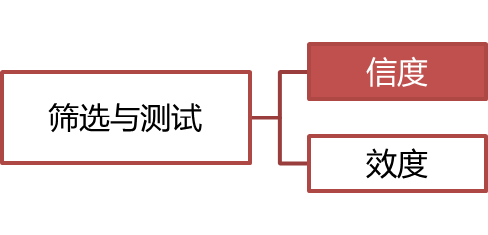
5.4筛选与测试
5.4.1测试工具的信度和效度
1、信度（可靠性、稳定性）
（1）用两项类似的测试去衡量同一个人，结果基本相同；
（2）不因为测量的时间、地点和主考官的变化而变化。
Notes:
我们在招聘的时候我们说应聘者的会比实际录用的多，所以我们要借助一些工具来筛选合适的人通知面试，为了保证筛选到合适的人才，必须保证工具是好用的
检验一个工具好与不好主要就是看信度和效度
信度指的是工具的可靠性、稳定性：测一次和测两次的结果基本相同；不同的人、时间、地点测出来的结果

Slide 66
5.4筛选与测试
5.4.1测试工具的信度和效度
2、效度（有效性、正确性）
证明测试效度的两种方法：
效标效度：通过测试分数与工作绩效的相关性来证明测试是有效的一种效度类型。
内容效度：要证明在人员测试中所设计的项目、所提出的问题或者所设置的难题，在多大程度上能够代表实际的工作情景或反映出在实际工作中所存在的典型问题。
Notes:
效度则是指工具的有效性和正确性：
举个例子：比如现在有一种检测软件可以将应聘者标上合格和不合格，现在要对它进行测试，对张三这个人进行测试，第一次合格，第二次也合格，第三次还是合格，这叫做信度；按照岗位的要求，把合格的标上合格，把不合格的标上不合格，就是说跟真实情况的符合程度称之为效度；
效标效度要证明那些测试中表现好的面试者在工作中表现得也好，在测试中表现不好的面试者在工作中表现得也不好。

Slide 67
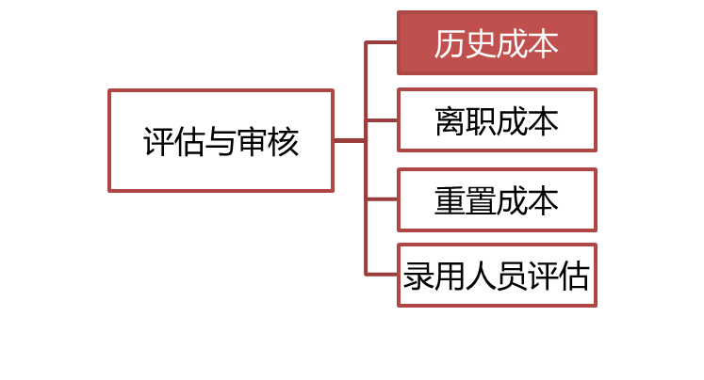

5.5评估与审核
1、历史成本的核算
历史成本是在员工招聘工作中实际花费的各项成本的总称
指经过招募筛选后，把合适的人员录用到组织中所发生的费用。
为安置已录取职工到具体工作岗位上时所发生的费用。
为吸引组织所需人力资源而发生的费用。
是组织对上岗前的新员工在组织文化、规章制度、基本知识和基本技能等方面进行培训所发生的费用。
即招聘者对应聘人员进行鉴别选择，以便作出录用决定时所支付的费用。
招募成本
选拔成本
录用成本
安置成本
适用性培训成本
Notes:
招聘完成以后，我们是不是就结束了呢，我们还需要进行最后的总结：一个就是看一下在招聘过程中的成本花费，二个就是评估一下录用的情况
成本首先是很重要的，这个成本包括了时间精力金钱等，所以招聘成本是决定招聘工作何时何地以及如何开始的重要因素
成本的第一大类叫做历史成本：什么是历史？是已经发生的还是没有发生的？在招聘过程中实际花掉的各种成本（时间、精力、钱）
包括五种：
（1）什么叫做招募？吸引别人；广告费、宣传材料费
（2）什么叫做选拔？鉴别选择（筛选、挑选）要不要时间和精力
（3）录用：录用成本=录取手续费+调动补偿费+搬迁费+旅途补助费等
（4）工作要配备电脑之类的东西
（5）

Slide 68
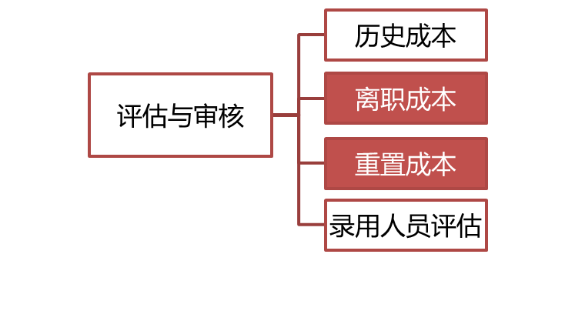
5.5.1.3重置成本的核算
5.5评估与审核
2、离职成本的核算
（1）离职前的面谈费用
（2）与离职有关的管理活动费用
（3）离职金
3、重置成本的核算
重置成本是由于招聘失误导致人员流失而引起的组织重新招聘所花费的费用。
（1）新聘员工的补充费用
（2）新聘员工的培训费用
选择题
Notes:
重置跟安置不一样

Slide 69
5.5.3.0录用人员评估指标体系
5.5评估与审核
选择题
4、录用人员评估指标体系
录用比：
招聘完成比：
应聘比：
录用成功比：
录用成功人数/录用人数×100%
录用人数/应聘人数×100%
应聘人数/计划招聘人数×100%
录用人数/计划招聘人数×100%
Notes:
录用人员评估是根据招聘计划对录用人员的数量和质量进行评价的过程。

Slide 70
真题演练
【1607】因招聘不慎，导致员工流失而引起企业重新招聘所花费的费用，叫做（）
A、安置成本
B、重置成本
C、机会成本
D、离职成本

Slide 71
真题演练
【1607】因招聘不慎，导致员工流失而引起企业重新招聘所花费的费用，叫做（）
A、安置成本
B、重置成本
C、机会成本
D、离职成本

Slide 72
真题演练
【1301】 根据招聘计划对录用人员的质量和数量进行评价的过程叫做（）
A、录用人员评估
B、招聘评估
C、招聘质量评估
D、招聘成本评估

Slide 73
真题演练
【1301】 根据招聘计划对录用人员的质量和数量进行评价的过程叫做（）
A、录用人员评估
B、招聘评估
C、招聘质量评估
D、招聘成本评估

Slide 74
第四节 第五节
可靠性、稳定性
信度
效度
历史成本
招募成本：为吸引组织所需人力资源而发生的费用
录用人员评估
有效性、正确性；效标效度、内容效度
选拔成本：招聘者对应聘人员进行鉴别选择
录用成本：经过招募筛选后，把合适的人员录用到组织中所发生的费用
安置成本：为安置已录取职工到具体工作岗位上时所发生的费用
适用性培训成本：招募筛选后，把合适的人员录用到组织中的费用
根据招聘计划对录用人员的数量和质量进行评价的过程
离职成本
离职前的面谈费用；与离职有关的管理活动费用；离职金
重置成本
由于招聘失误导致人员流失而引起的组织重新招聘所花费的费用
新聘员工的补充费用、新聘员工的培训费用
录用比、招聘完成比、应聘比、录用成功比
多题型

